Slide 1
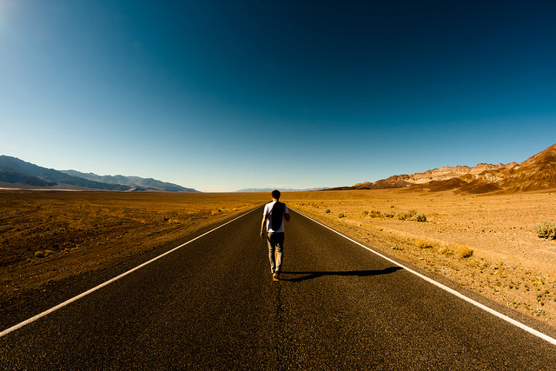
“走出去”后遇到的挑战
徒 1：1-5，12-14

Slide 2
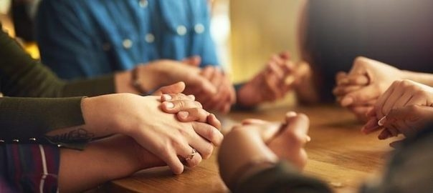
祈祷/Prayer

Slide 3
一、美门前瘸腿的人
1申初祷告的时候，彼得，约翰，上圣殿去。2有一个人，生来是瘸腿的，天天被人抬来，放在殿的一个门口，那门名叫美门，要求进殿的人周济。3他看见彼得约翰将要进殿，就求他们周济。

Slide 4
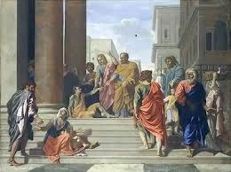
巳初：上午9点
午正：中午12点
申初：下午3点
酉初：下午5点
徒4：22 原来藉着神迹医好的那人有（ ）多岁了。

Slide 5
1、这是一个可怜的生命
2、这是一个必须依赖他人的帮助才能维持基本生活的人
3、这是一个人生充满绝望和消极的人生

Slide 6
问题思考：
每天从这位瘸腿之人身边经过的都是哪些人？

Slide 7
1、文士、法利赛人和虔诚的犹太人
2、众使徒
徒3：3 他看见彼得约翰将要进殿，就求他们周济。
3、几千名基督徒

Slide 8
2：46 他们天天同心合意，恒切地在殿里且在家中掰饼，存着欢喜诚实的心用饭，47赞美神，得众民的喜爱。主将得救的人，天天加给他们。

Slide 9
问题思考：
走出去后遇到最大的挑战是什么？

Slide 10
4他们就都被圣灵充满，按着圣灵所赐的口才，说起别国的话来。
12众人就都惊讶猜疑，彼此说，这是什么意思呢？13还有人讥诮说，他们无非是新酒灌满了。
14彼得和十一个使徒，站起，高声说，犹太人，和一切住在耶路撒冷的人哪……

Slide 11
二、金银我都没有
4彼得约翰定睛看他。彼得说，你看我们。
5那人就留意看他们，指望得着什么。
6彼得说，金银我都没有，只把我所有的给你，我奉拿撒勒人耶稣基督的名，叫你起来行走。

Slide 12
徒2：44信的人都在一处，凡物公用，并且卖了田产、家业……。
4：34人人将田产房屋都卖了，把所卖的价银拿来，放在使徒脚前，照各人所需用的，分给各人。

Slide 13
三、搀扶瘸腿的人，帮助他站起来行走
7于是拉着他的右手，扶他起来，他的脚和踝子骨，立刻健壮了。

Slide 14
四、生命改变后的见证
8就跳起来，站着，又行走。同他们进了殿，走着，跳着，赞美神。9百姓都看见他行走，赞美神。10认得他是那素常坐在殿的美门口求周济的，就因他所遇着的事，满心希奇惊讶。

Slide 15
总结
Summary

